Slide 1
ARCHIVIO INTEGRATO ANTIFRODE
AIA
La fase 1
Workshop
Rca – Nuovi strumenti di contrasto delle frodi
Roma 21 novembre 2016
1

Slide 2
IL PROGETTO AIA
Realizzazione modulare in due fasi
Fase I: connessione archivi (principalmente) sui veicoli
costituzione data warehouse
calcolo indicatori e score
flusso di ritorno per compagnie
OPERATIVA DAL 10 GIUGNO 2016
Fase II: connessione archivi (principalmente) sui soggetti
nuovi indicatori
evoluzione strumenti di analisi (network analysis)
portale e ampliamento utenti (Forze dell’Ordine)
2

Slide 3
PROCESSO AIA
invio segnalazione sinistro a BDS
controllo dati sinistro in BDS
Alimentazione AIA
Segnalazione scartata
Segnalazione ok
attribuzione codice unico evento
consultazione archivi esterni
(verifica/integrazione segnalazioni)
calcolo indicatori e score
comunicazione alle compagnie dello score (flusso di ritorno – FDR)

Slide 4
ACQUISIZIONE IN AIA
La black list contiene un elenco di targhe e codici fiscali formalmente corretti e con elevate ricorrenze ma palesemente non elaborabili e quindi NON acquisiti in AIA
Quando i dati chiave per AIA non sono segnalati o sono nella black list la segnalazione può essere
SCARTATA
4

Slide 5
GLI ARCHIVI CONNESSI
AIA
Archivio Coperture
(MIT)
Ruolo periti
(CONSAP)
PRA
(ACI)
Archivio
Patenti
(MIT)
Archivio
Veicoli
(MIT)
BDS
(IVASS)
SITA (ANIA)
Archivi previsti dal DL 179/12
Archivi aggiuntivi
5

Slide 6
INDICATORI ANTIFRODE
Incentrati sulla logica binaria on/off
Si basano su ricorrenze e cross-checks
Quelli su ricorrenze sono parametrizzati
Hanno un peso differente in funzione della rilevanza in ottica antifrode
6

Slide 7
INDICATORI ANTIFRODE
La white list comprende quei soggetti che per la loro attività compaiono molto frequentemente nei sinistri ma proprio per questo non possono essere considerati come sospetti di frode a priori
esempio: primarie società di autonoleggio o di trasporto pubblico
I soggetti presenti nelle white list sono esclusi dal calcolo degli indicatori di ricorrenza
7

Slide 8
INDICATORI ANTIFRODE
4 classi di score:
veicoli: indicatori sui veicoli coinvolti nel sinistro
soggetti coinvolti: indicatori sui soggetti direttamente coinvolti nel sinistro (responsabile, danneggiato, proprietario, conducente, testimone)
soggetti collegati: indicatori sui soggetti che intervengono nella fase liquidativa del sinistro e non direttamente coinvolti (perito, avvocato, medico, carrozziere)
altri aspetti: indicatori sulla dinamica del sinistro e sugli aspetti contrattuali che più frequentemente ricorrono nei casi di frode
8

Slide 9
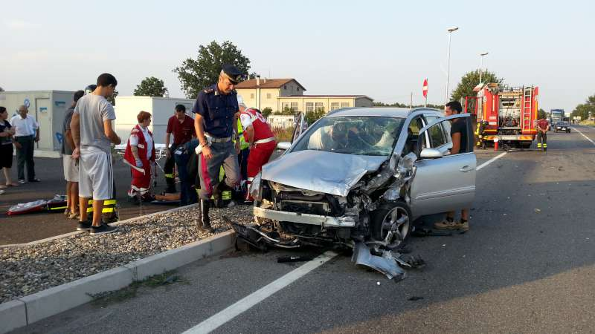
LO SCORE
Score veicolo
Score soggetti coinvolti
Score soggetti collegati
Score altri aspetti
Score di sintesi
9

Slide 10
LO SCORE
Il peso di ogni indicatore attivato (on) viene sommato per determinare lo score della rispettiva classe di appartenenza
La somma degli score delle 4 classi determina lo
SCORE DI SINTESI
Il valore dello score di sintesi permette di classificare il livello di anomalia dell’evento in
NULLO BASSO MEDIO ALTO
In base alle soglie indicate nel Provvedimento Ivass n. 47
10

Slide 11
FLUSSO DI RITORNO ALLE COMPAGNIE
PER OGNI SINISTRO SEGNALATO VIENE INVIATO AUTOMATICAMENTE IL RELATIVO FLUSSO DI RITORNO AIA
Al fine di permettere alle compagnie di porre in essere una più efficace azione antifrode le informazioni restituite non hanno un contenuto fisso
PIÙ ALTO È LO SCORE MAGGIORE È IL DETTAGLIO DELLE INFORMAZIONI TRASMESSE CON IL FDR
OGNI SCORE È CORREDATO CON UN ULTERIORE INDICATORE SULLA COMPLETEZZA DELLO SCORE STESSO (QSCORE)
11

Slide 12
FLUSSO DI RITORNO ALLE COMPAGNIE
Nel caso si attivino indicatori di ricorrenza e questo determina uno score dell’evento medio-alto
LO SCORE VIENE SEGNALATO ANCHE ALLE IMPRESE COINVOLTE NEI SINISTRI CORRELATI CHE HANNO CONCORSO ALL’ATTIVAZIONE DEGLI INDICATORI DI RICORRENZA
12

Slide 13
L’avvio di AIA 1
prime evidenze aggregate
13

Slide 14
Sinistri per livello di anomalia
Sinistri elaborati nel periodo 14/08/2016 – 14/11/2016
Tempo di risposta medio: 1,9 giorni
14

Slide 15
Sinistri per livello di completezza
Sinistri elaborati nel periodo 14/08/2016 – 14/11/2016
Valore medio Qscore: 80,16
15

Slide 16
Indicatori attivi per ciascun sinistro
Sinistri elaborati nel periodo 14/08/2016 – 14/11/2016
PERCENTUALE DEI SINISTRI PER NUMERO DI INDICATORI ATTIVI
16

Slide 17
Indicatori attivi per ciascun sinistro
Sinistri elaborati nel periodo 14/08/2016 – 14/11/2016
PERCENTUALE DEI SINISTRI PER NUMERO DI INDICATORI ATTIVI
SECONDO IL LIVELLO DELLO SCORE
17

Slide 18
GRAZIE PER L’ATTENZIONE
18

